Slide 1
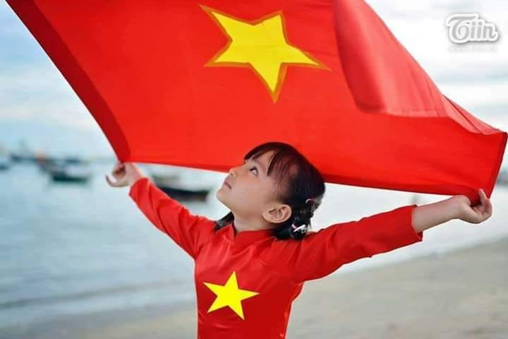
ĐẠO ĐỨC
EM YÊU TỔ QUỐC VIỆT NAM( Tiết 2)

Slide 2
YÊU CẦU CẦN ĐẠT
- Biết Tổ quốc của em là Việt Nam, Tổ quốc em đang thay đổi từng ngày và đang hội nhập vào đời sống quốc tế.
- Có một số hiểu biết phù hợp với lứa tuổi về lịch sử, văn hoá và kinh tế của Tổ quốc Việt Nam.
- Có ý thức học tập và rèn luyện để góp phần xây dựng và bảo vệ đất nước.
- Yêu Tổ quốc Việt Nam.

Slide 3
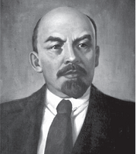
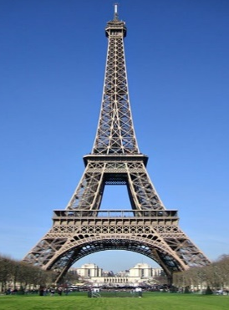

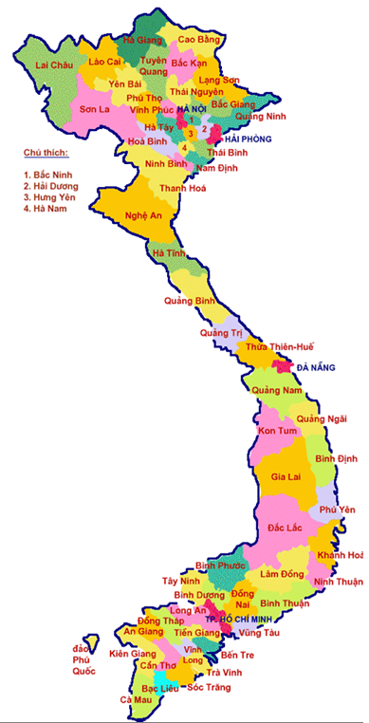
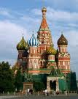
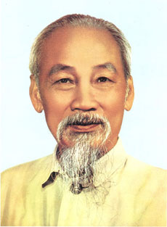

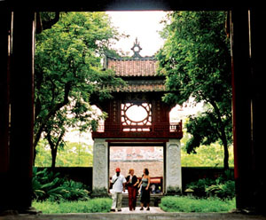
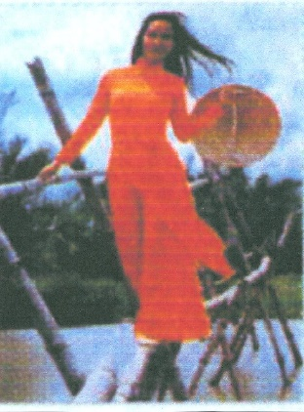
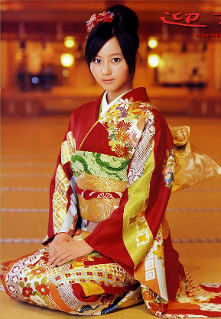

Bài tập 2: Em hãy tìm những hình ảnh về Việt Nam trong các tranh ảnh dưới đây:
6
7
1
8
2
3
11
9
5
4
10

Slide 4

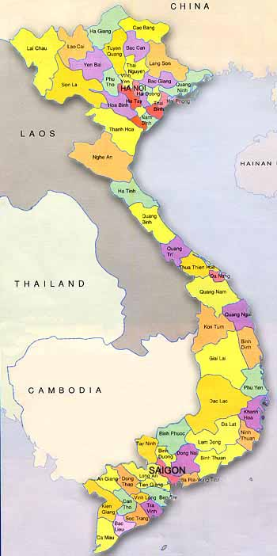
Quốc kỳ Việt Nam là lá cờ đỏ, ở giữa có ngôi sao vàng 5 cánh.
2
Đất nước Việt Nam có dạng hình chữ S.
Bác Hồ là lãnh tụ vĩ đại của dân tộc Việt Nam, là danh nhân văn hoá thế giới.
Văn Miếu Quốc Tử Giám là trường Đại học đầu tiên ở nước ta.
Áo dài Việt Nam là một nét văn hóa truyền thống của dân tộc.

Slide 5
Em phải làm gì để góp phần xây dựng đất nước ?

Slide 6
Bài tập 3
Em hãy kể về một danh lam thắng cảnh, hoặc một di tích lịch sử của nước ta mà em biết.

Slide 7
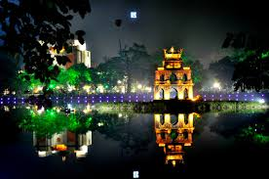

Slide 8
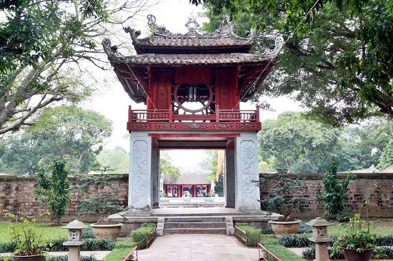
Văn Miếu - Quốc Tử Giám

Slide 9
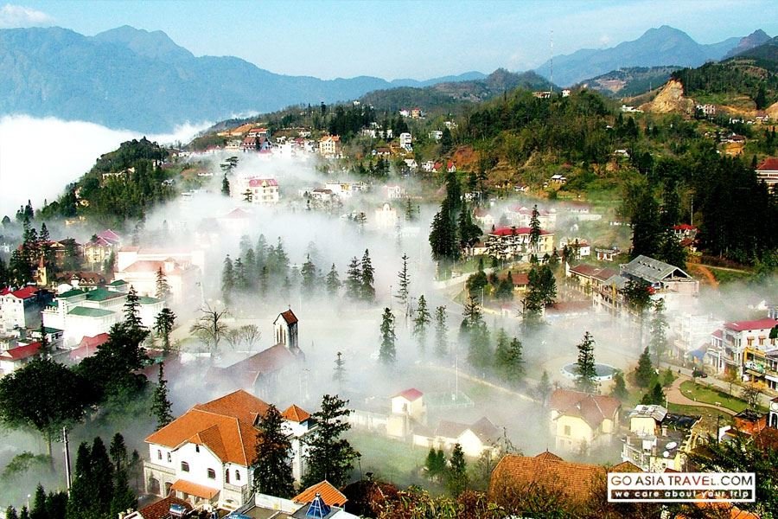
Sa Pa

Slide 10
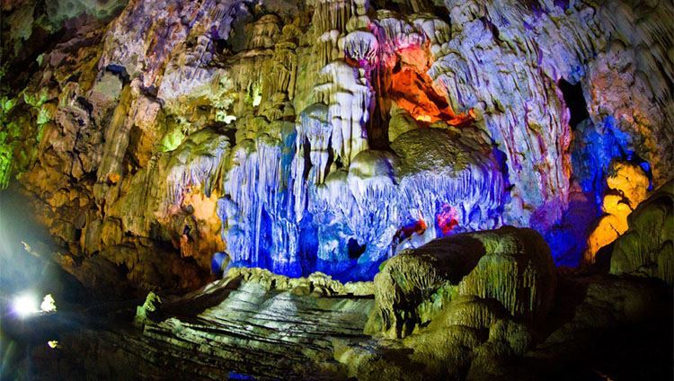
Động Phong Nha ( Quảng Bình)

Slide 11
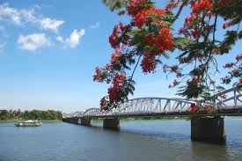

Slide 12
Em mong muốn khi lớn lên sẽ làm gì để góp phần xây dựng đất nước?

Slide 13


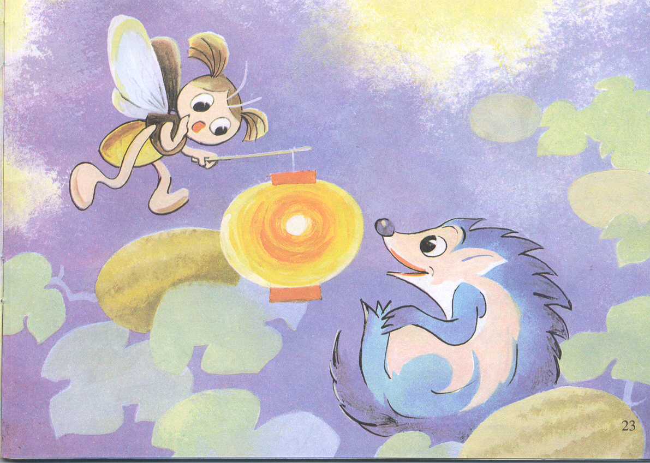

Hãy làm con ong nhỏ
Lấy kiến thức mỗi ngày
Xây đời đầy mật ngọt
Cho đất Việt nở hoa
Notes:
Sau khi dạy xong slide này, giáo viên click vào biểu tượng trái tim màu đỏ ở cuối màn hình góc phải, sẽ trở về slide các mục chính.

Slide 14
Chuẩn bị bài sau:
Em yêu hòa bình
Sưu tầm tranh, ảnh, bài thơ, bài hát về chủ đề: Em yêu hòa bình

